Slide 1
Auto VrumVrum
Bases de Dados
Grupo 49

Slide 2
01
Definição do Sistema

Slide 3
Contexto de Aplicação
Fundada em 2009 pelo Xavier Mota
O stand oferece um leque variado
de carros
Os funcionários do stand podem ser
vendedores ou compradores
Notes:
A “AutoVrumVrum” é um stand de carros localizado no concelho de Vila Verde fundado pelo empreendedor Xavier Mota em 2009.
O stand oferece um leque variado em termos de tipos de carros, tanto em preço como formato.
Compradores:
- compra carros ao fornecedor
Vendedores:
- vende carros aos clientes
- agenda test drives
Nos últimos anos, Xavier tem estado mais ocupado com os seus outros projetos, por isso parou de ter tanto controlo sobre o funcionamento do dia-a-dia do stand, confiando nos seus funcionários para manterem o negócio rentável.

Slide 4
Fundamentação do Sistema
Tem aumentado o número
de queixas da qualidade do
serviço.
Tem existido uma falta de​
organização grave em​
relação aos registos das​
compras, vendas e carros​
do stand.​
Com a expansão do negócio, devido a ainda ser utilizados livros de registo, tem-se verificado cada vez mais erros por parte dos funcionários.​
Notes:
Xavier reparou que tem tido mais queixas da qualidade do serviço e muitos dos seus clientes (especialmente os que compravam mais regularmente automóveis) tinham decidido ir a um dos seus competidores.
Xavier reparou que havia uma falta de organização grave em relação aos registos das compras, vendas e carros do stand, pois estes ainda eram feitos em livros de registo, que não era um problema tão grande quando o stand era mais pequeno.

Slide 5
Motivação e Objetivos do Trabalho
Foi-nos proposta a implementação de um sistema de base de dados para um stand de carros
A gestão de dados é essencial para o funcionamento eficiente do stand de carro, facilitando a organização e acesso à informação
O sistema permitirá que os funcionários do stand visualizem a informação relevante sobre a venda e compra de carros
Notes:
O objetivo é disponibilizar uma ferramenta de gestão interna, que permita ao stand uma melhor organização e acesso à informação sobre os veículos disponíveis para venda.
A base de dados desenvolvida irá proporcionar uma melhor tomada de decisões no negócio e permitir uma gestão de dados eficiente para o stand

Slide 6

Análise da Viabilidade do Processo
Para podermos analisar a viabilidade deste projeto, teremos de ter em conta o custo dos recursos necessários para a sua realização e as vantagens que o mesmo traria
Um investimento inicial, é expectável que este seja retornado através da redução de custos associados a funcionários
Custos de manutenção da base de dados serão, em princípio, bastante reduzidos visto que não será muito complexa e terá um número pequeno de registos
Notes:
Para podermos analisar a viabilidade deste projeto, teremos de ter em conta o custo dos recursos necessários para a sua realização e as vantagens que o mesmo traria
Apesar de haver a necessidade de um investimento inicial, é expectável que este seja retornado através da redução de custos associados a funcionários
Os custos de manutenção da base de dados serão, em princípio, bastante reduzidos visto que não será muito complexa e terá um número pequeno de registos
Após esta análise, concluímos que as vantagens que a implementação da base de dados traria seriam muito maiores que as suas desvantagens. Concluímos assim que este projeto é viável.

Slide 7



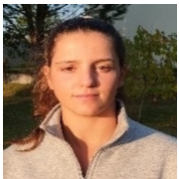
Equipa de Trabalho
Francisco Lameirão
João
Gonçalves
A97504
A97321
Lara
Ferreira
Matilde Fernandes
A95454
A95319

Slide 8
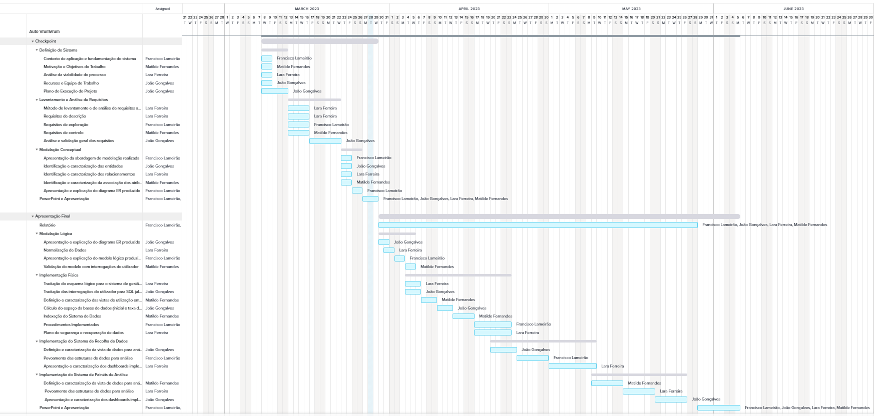
Plano de Execução do Projeto

Slide 9
02
Levantamento e Análise de Requisitos

Slide 10
Método de levantamento requisitos
De modo a proceder com o levantamento de requisitos, foi convocado uma reunião com o gerente do stand
O principal objetivo desta reunião foi obter informações sobre o funcionamento do stand e esclarecer qualquer tipo de dúvidas

Slide 11

Requisitos de Descrição
Nr | Descrição | Área/Vista
RD1 | Cada cliente deve ser registado com um número sequencial (valor único) com 6 digitos. | Clientes
RD2 | É necessário armazenar dados do cliente nomeadamente nome, sexo, data de nascimento, morada, telefone, email, nº de contribuinte (NIF). | Clientes
RD3 | Um carro tem de ser identificado pelo id, marca, modelo, ano, kilometros, cilindrada, combustivel, preço e estado. | Carro
RD4 | Cada venda ao cliente deve ser registada com um número sequencial (valor único), data da venda, id do cliente, id do funcionário associado, id do veículo vendido e valor da venda. | Vendas

Slide 12
Requisitos de Manipulação
Nr | Descrição | Área/Vista
RM1 | Deve ser possível obter a lista de todos os carros disponiveis no stand. | Stand
RM2 | Deve ser possível obter a lista de todos os carros vendidos no stand. | Stand
RM3 | Deve ser possível obter a lista de todos os funcionarios do stand. | Stand
RM4 | Deve ser possível obter a lista de todos os clientes do stand. | Stand
RM5 | Deve ser possível obter a lista de todos os carros disponiveis de uma certa marca no stand. | Stand

Slide 13
Requisitos de Controlo
Nr | Descrição | Área/Vista
RC1 | Apenas os funcionários vendedores podem registar vendas. | Stand
RC2 | Apenas os funcionários compradores e vendedores podem adicionar, editar e remover os carros disponiveis no stand. | Stand
RC3 | Apenas os funcionários vendedores podem adicionar, editar e remover clientes do stand. | Stand
RC4 | Apenas o proprietário pode adicionar, editar e remover funcionários de todos os tipos | Stand
RC5 | Apenas o funcionário vendedor pode agendar Test Drives | Stand

Slide 14

Análise e validação geral dos requisitos
Depois de termos levantado todos os requisitos reunimos de novo com o gerente do stand para validar os mesmos

Slide 15
03
Modelação Conceptual

Slide 16
Identificação das Entidades
Entidades | Descrição | Ocorrência
Fornecedor | Termo geral responsável pelo fornecimento dos carros | Fornece os carros para o stand
Compra | Representa as compras dos carros realizadas ao fornecedor | Cada compra tem um id, que é atribuido no momento do seu registo
Carro | Informações acerca do carros do stand | Os clientes têm um registo único que é obrigatório para pertecerem ao stand
Test Drive | Representa uma Test Drive realizada por um cliente | Cada Test Drive tem um ID, que é atribuído no momento do seu registo

Slide 17
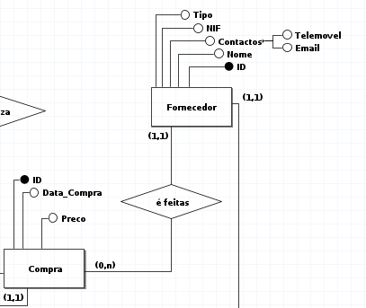
Identificação dos Relacionamentos
Entidades | Multiplicidade | Relacionamento | Multiplicidade | Entidades
Compra | (0,N) | é feita | (1,1) | Fornecedor
Uma ou mais compras são feitas a um fornecedor.

Slide 18
Identificação dos Atributos
Entidade | Atributo | Descrição | Domínio/ Trabalho | Nulo | Exemplo
Carro | ID Marca Modelo Ano Kilometros Cilindrada Combustível Preço Estado | Identificador do carro Marca do carro Modelo do carro Ano de produção do carro Quilómetros percorridos pelo carro Cilindrada do motor do carro Tipo de motor do carro Preço do carro Estado do carro (novo ou usado) | INT VARCHAR(50) VARCHAR(75) INT INT INT ENUM(...) INT VARCHAR(75) | N N N N N N N N N | 1 Opel Corsa 2008 0 1248 Gasolina 5000.50 Novo

Slide 19
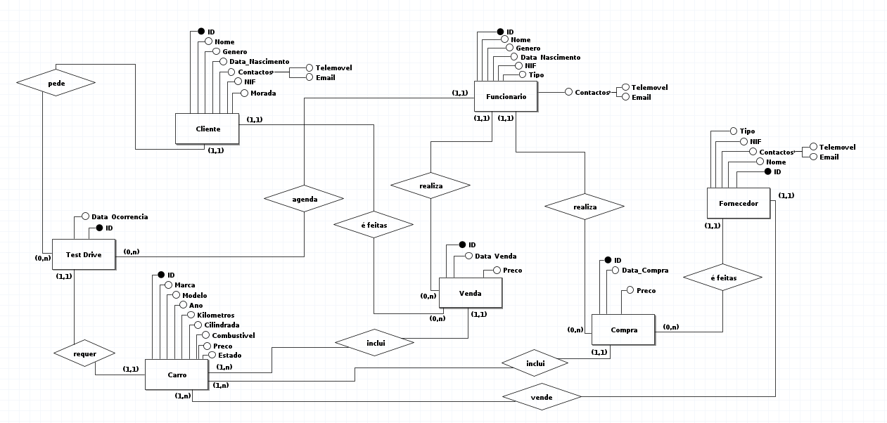
Modelo Concetual

Slide 20
04
Modelação Lógica

Slide 21
Construção e Validação do Modelo de Dados Lógico
Atributos | Tipo | Chave
ID | INT | Chave Primária
Nome | VARCHAR(75) | -
Genero | VARCHAR(50) | -
Data_de_Nascimento | DATE | -
NIF | INT | -
Morada | VARCHAR(75) | -
Notes:
Foi realiado com base no modelo conceptual Nesta etapa, as entidades foram convertidas em tabelas, que contêm os atributos correspondentes a cada entidade. As relações entre as entidades são estabelecidas por meio das chaves estrangeiras, que referenciam as chaves primárias de outras tabelas.
Após feita a conversão obtemos 13 tabelas, das quais 6 são derivadas de atributos compostos.

Slide 22
Normalização de Dados
Todos os atributos multivalorados presentes no modelo conceptual têm as suas próprias tabelas.
Todos os valores presentes nas diferentes entidades do modelo são unicamente dependentes da chave primária da entidade.
1FN
2FN
Notes:
Após desenvolvermos o modelo lógico, decidimos avaliar a normalização do mesmo.
Assim, conseguimos reduzir a redundância de dados caso o modelo viole algum dos princípos das formas que decidimos usar.

Slide 23
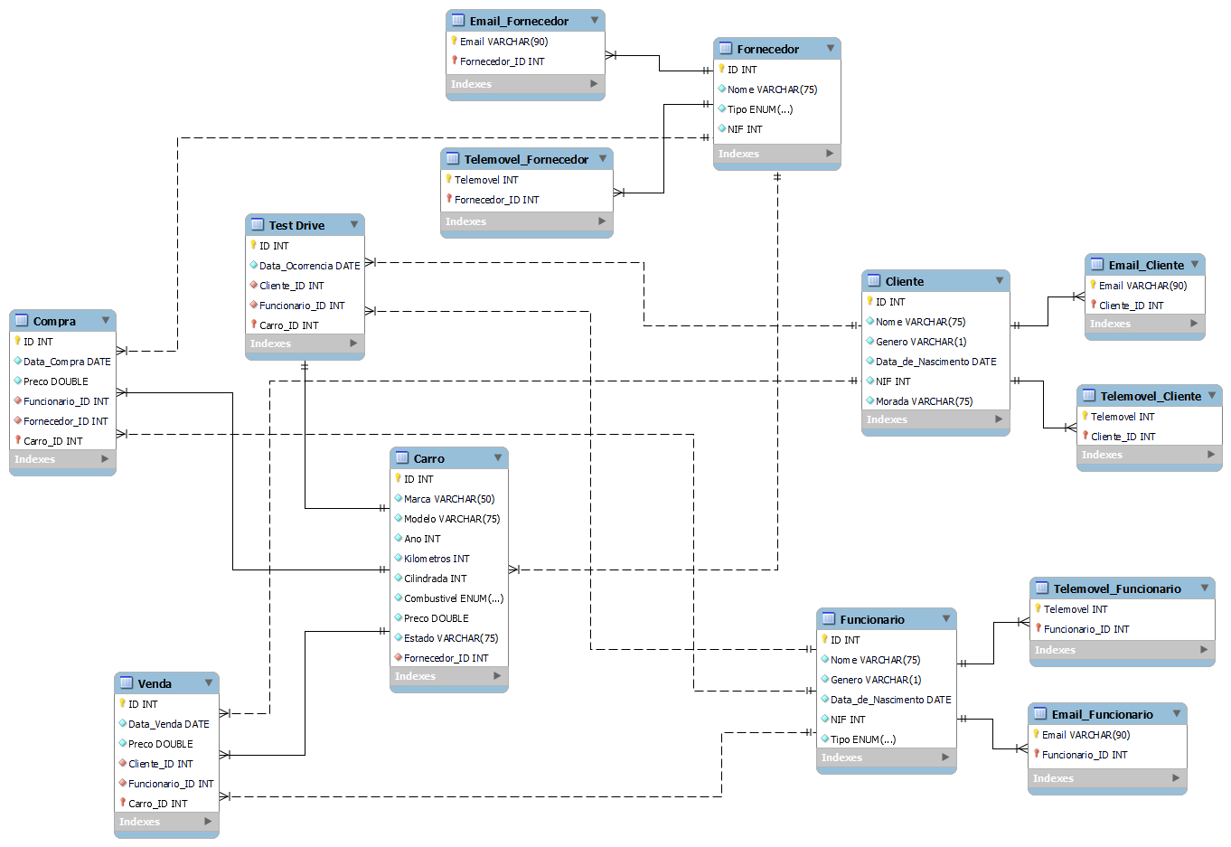
Modelo Lógico

Slide 24
Validação do Modelo com Interrogações do Utilizador
A validação através de questões feitas ao gerente desempenhou um papel essencial.
Conseguimos confirmar que nosso modelo lógico atendia aos requisitos de exploração necessários para a implementação física de uma base de dados para o Stand.
Notes:
Após concluído o esboço inicial das tabelas que compõem o nosso modelo lógico, onde identificamos as chaves primárias e estrangeiras de cada tabela, procedemos à representação gráfica dessas tabelas.
Em seguida, validamos o modelo lógico por meio da normalização, o que nos permitiu concluir que nosso esboço inicial seria válido.
Dessa forma, com base na validação e nas respostas fornecidas pelo gerente, consideramos o nosso modelo como sendo o modelo lógico final.

Slide 25
05
Implementação Física

Slide 26
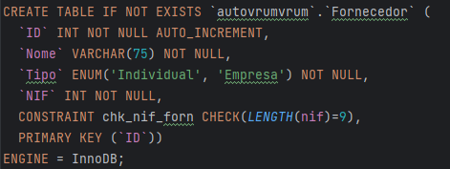
Modelo Físico
Notes:
Para traduzir o esquema lógico para o MySQL, utilizamos a ferramenta MySQL Workbench.
Nessa ferramenta, convertemos o modelo lógico que concebemos anteriormente em código SQL usando a opção ”Converter para Físico”.
Esse comando gerou o código necessário para criar a base de dados com base no esquema lógico.
No entanto, foi necessário fazer alguns ajustes no código gerado para garantir que as tabelas estivessem de acordo com os requisitos específicos do nosso projeto.

Slide 27
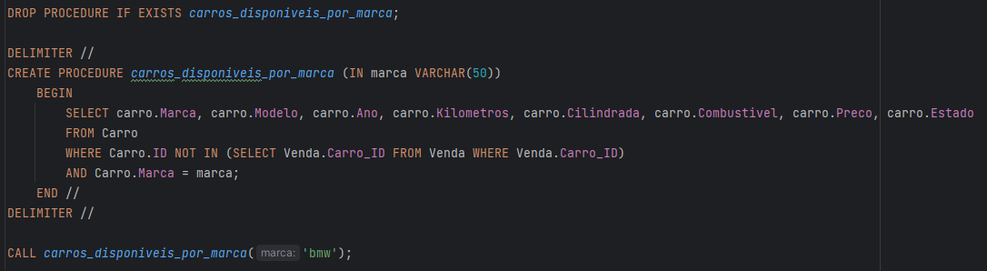
Interrogações do Utilizador para SQL
Notes:
Com base no modelo lógico, na criação e no povoamento da base de dados, realizamos consultas SQL para atender às perguntas e necessidades do gerente.
As queries em SQL permitiram extrair informações relevantes da base de dados, aplicar filtros e combinar dados de diferentes tabelas para obter resultados específicos.

Slide 28
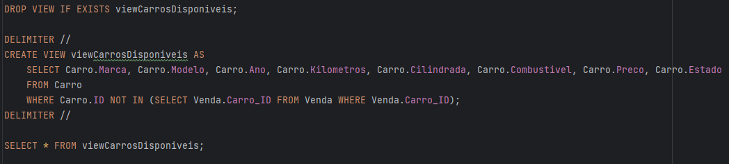
Definição e caracterização das vistas de utilização em SQL
Notes:
No desenvolvimento de um SGBD um fator importante são as views, estas são o resultado de uma ou mais operações relacionais sobre a base de dados.

Slide 29
Cálculo do Espaço da Bases de Dados
Atributos | Tipo | Tamanho(bytes)
ID | INT | 4
Nome | VARCHAR(75) | 77
Genero | VARCHAR(50) | 52
Data_de_Nascimento | DATE | 3
NIF | INT | 4
Morada | VARCHAR(75) | 77
Total | - | 217
Notes:
Tendo em consideração o tamanho ocupado por datatypes como Int, String, Float, entre outros, conseguimos calcular o espaço ocupado em disco por cada atributo pertencente a cada tabela, obtendo então uma estimativa da ocupação total em disco da nossa base de dados.

Slide 30

Indexação do Sistema de Dados
Notes:
A indexação desempenha um papel fundamental na otimização do desempenho e da eficiência das consultas num sistema de base de dados.
Ao inserir numa tabela Tuplos, os índices são automaticamente criados para as colunas que possuem a restrição PRIMARY KEY.

Slide 31
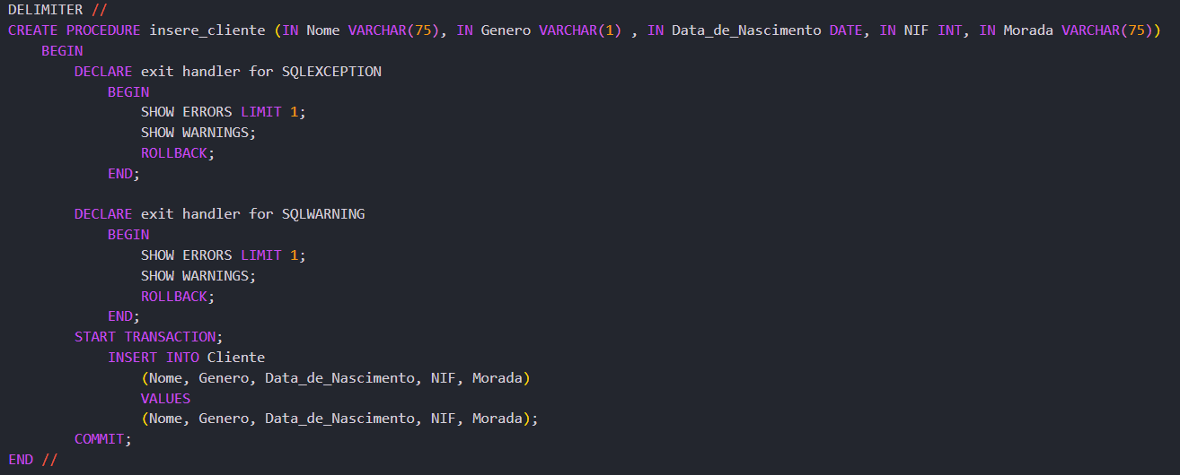
Procedimentos Implementados
Notes:
Criamos um ficheiro inserts.sql, onde criamos procedimentos com o objetivo de fornecer uma estrutura organizada e reutilizável para a inserção de dados nas tabelas

Slide 32
06
Implementação do Sistema de Recolha de Dados

Slide 33
Apresentação e Modelo do Sistema
O sistema de recolha de dados possibilita a obtenção de dados de diversas fontes e o armazenamento dos mesmos numa base de dados.
Estabelecer conexão com a base de dados que contém as tabelas;
Parsing dos arquivos CSV;
Execução de procedimentos SQL presentes no ficheiro inserts.sql.

Slide 34
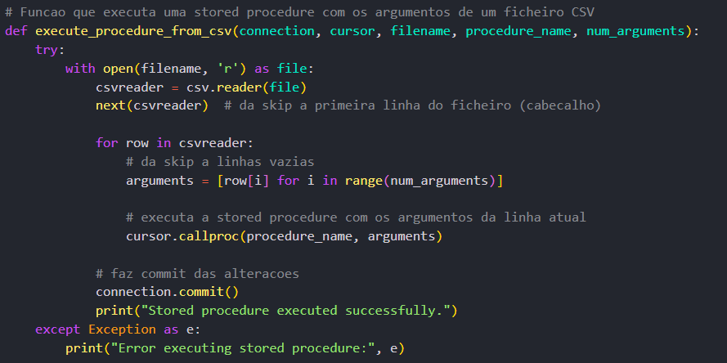
Implementação e funcionamento do sistema de recolha
Notes:
Recebe uma connection e um cursor que são os objetos de conexão e cursor respetivamente que permitem interagir com a base de dados, etc O ficheiro CSV é aberto em modo de leitura e de seguida é criado um objeto csv.reader com base no ficheiro aberto, que permite ler as linhas do mesmo.
A primeira linha do ficheiro é ignorada para evitar que o cabeçalho seja interpretado como argumentos.
De seguida é criado um loop que itera cada linha do ficheiro CSV, dentro do loop, os valores dos argumentos para a procedure são extraídos da linha atual do CSV.
A store_procedure é executada utilizando o cursor e os argumentos obtidos que envia a instrução para a base de dados executar a store_procedure com os argumentos fornecidos

Slide 35
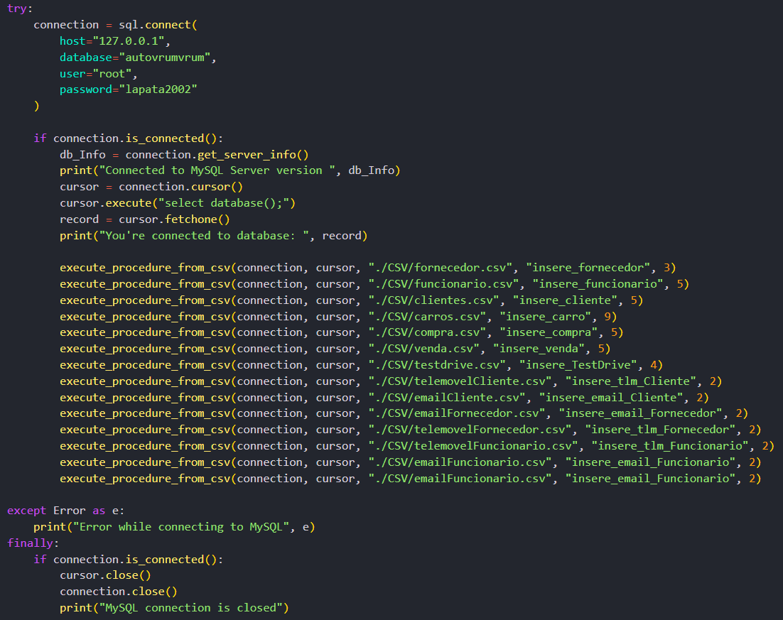
Implementação e funcionamento do sistema de recolha
Notes:
Após estar definida a função execute_procedure_from_csv, a conexão com a base de dados é estabelecida utilizando a função sql.connect e é criado um cursor a partir da conexão estabelecida, que permite executar comandos SQL na base de dados.
Se a conexão for bem sucedida função execute_procedure_from_csv é chamada várias vezes com diferentes ficheiros CSV e as correspondentes store_procedure, cada vez que é executada a execute_procedure_from_csv a tabela correspondente ao nome do ficheiro CSV que foi lido é povoada.

Slide 36
07
Implementação do Sistema de Painéis de Análise

Slide 37
Definição e Caracterização da Vista de Dados para Análise
Notes:
Para suportar as funcionalidades analíticas pedidas por Xavier, utilizamos o Power BI para fazer análise dos dados da base de dados
- Para saber quais são os clientes mais frequentes..

Slide 38
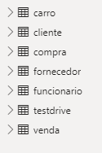

Povoamento das Estruturas de Dados para Análise
Notes:
Utilizamos uma conexão através do ODBC (Open DataBase Connectivity), que permite ao Power BI atualizar facilmente os dados
Não utilizamos as tabelas referentes a email/numero porque não interessam para a análise dos dados
Classificamos os atributos monetários (preços) como tal no Power BI para usar as unidades corretas nos gráficos

Slide 39
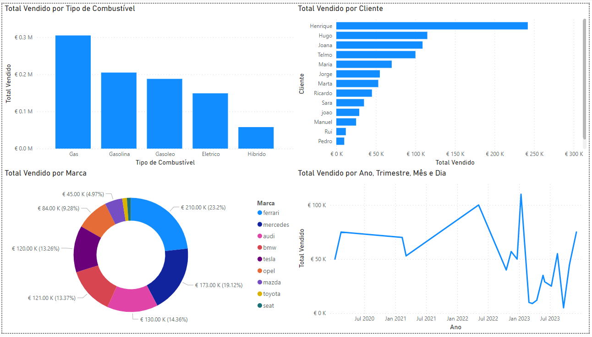
Apresentação e Caracterização dos Dashboards Implementados

Slide 40
Auto VrumVrum
Bases de Dados
Grupo 49

